Slide 1





Thứ … ngày … tháng … năm …

Slide 2
Lớp 5 tới em có tiếp tục soạn Chân trời sáng tạo, Kết nối tri thức và Cánh diều. Rất mong được đồng hành cùng quý thầy cô tới hết lớp 5.
Zalo em: 035.447.3852 (Lan Hương)

Slide 3




Slide 4


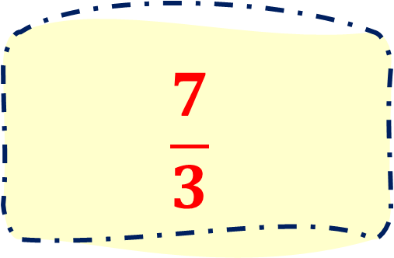
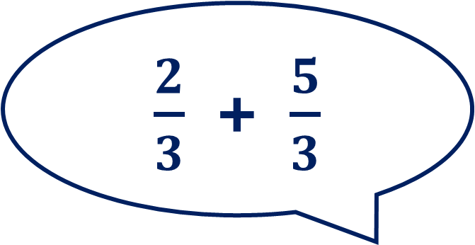
$\frac{2}{3}$ + $\frac{5}{3}$
$$\frac{7}{3}$$

Slide 5
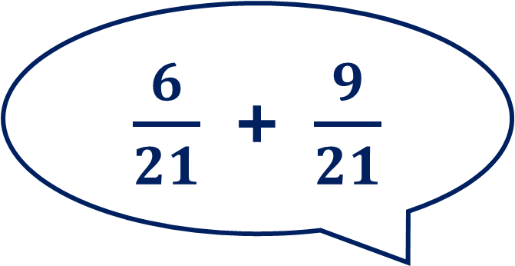
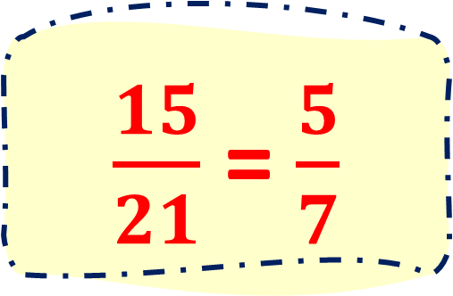
$\frac{6}{21}$ + $\frac{9}{21}$
$\frac{15}{21}$ = $\frac{5}{7}$

Slide 6


Slide 7
Hôm nay, mình chuẩn bị đi câu cá các bạn hãy cùng mình tham gia hoạt động này nhé!
Đầu tiên, các bạn hãy giúp mình thu thập dụng cụ câu cá nhé!

Slide 8
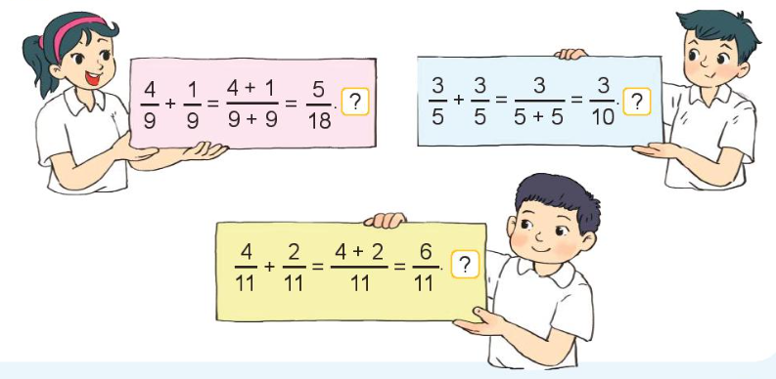
1
Đ, S?
6
S
S
9
5
Đ

Slide 9


Yeah, chúng ta đã thu thập được 1 chiếc cần câu xịn xò rồi!

Slide 10
Tiếp theo, chúng ta sẽ cùng nhau thu thập mồi câu nhé!

Slide 11
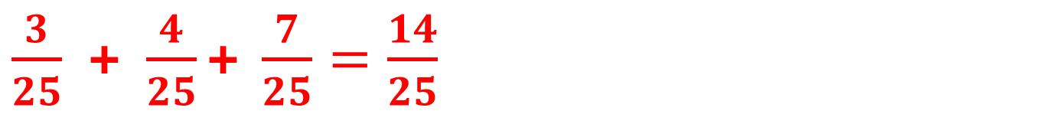
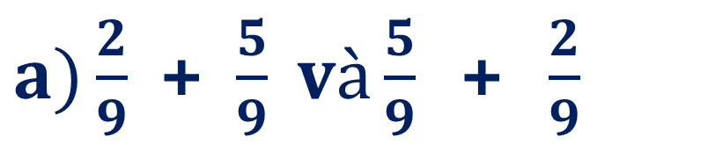

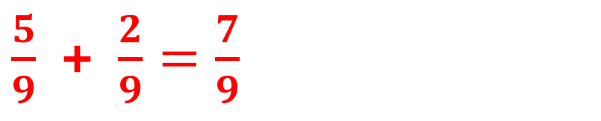
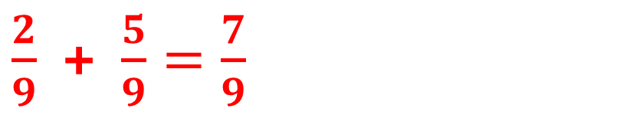
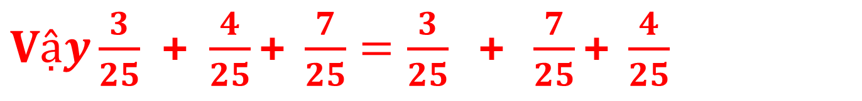
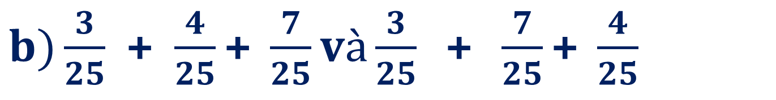
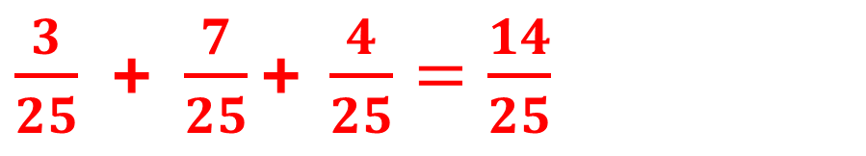
2
Tính rồi so sánh
$a)\frac{2}{9}$ + $\frac{5}{9} và\frac{5}{9}\text{ + }\frac{2}{9}$
$\frac{2}{9}$ + $\frac{5}{9}=\frac{7}{9}$
$\frac{5}{9}$ + $\frac{2}{9}=\frac{7}{9}$
$Vậy \frac{2}{9}$ + $\frac{5}{9}=\frac{5}{9}\text{ + }\frac{2}{9}$
$b)\frac{3}{25}$ + $\frac{4}{25}\text{+ }\frac{7}{25}và\frac{3}{25}\text{ + }\frac{7}{25}\text{+ }\frac{4}{25}$
$\frac{3}{25}$ + $\frac{4}{25}\text{+ }\frac{7}{25}=\frac{14}{25}$
$\frac{3}{25}$ + $\frac{7}{25}\text{+ }\frac{4}{25}=\frac{14}{25}$
$Vậy\frac{3}{25}$ + $\frac{4}{25}\text{+ }\frac{7}{25}=\frac{3}{25}\text{ + }\frac{7}{25}\text{+ }\frac{4}{25}$

Slide 12

Yeah, chúng ta đã thu thập được 1 thùng mồi béo bở!

Slide 13
Giờ thì chúng ta cùng nhau câu cá nào! Để câu được cá thì hãy cùng mình vượt qua thử thách nhé!

Slide 14
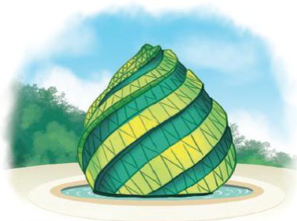


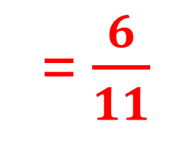


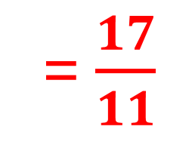
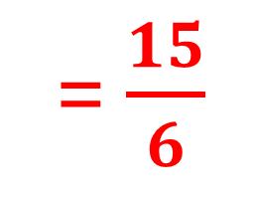
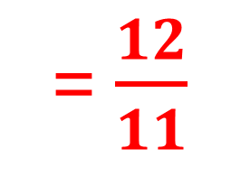




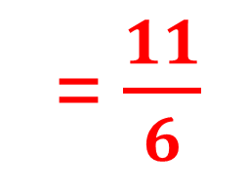


3
Giải ô chữ dưới đây
$$\frac{11}{6}$$
$$\frac{12}{6}$$
$$\frac{15}{6}$$
$$\frac{6}{11}$$
$$\frac{17}{11}$$
Đ
?
?
L
?
À
?
Ạ
T
?
Biết rằng:
$$\frac{7}{6}+\frac{8}{6}$$
= $\frac{15}{6}$
$$\frac{1}{11}+\frac{7}{11}+\frac{9}{11}$$
= $\frac{17}{11}$
L
T
$$\frac{4}{11}+\frac{2}{11}$$
= $\frac{6}{11}$
$$\frac{3}{6}+\frac{1}{6}+\frac{7}{6}$$
= $\frac{11}{6}$
$$\frac{3}{11}+\frac{9}{11}$$
= $\frac{12}{11}$
Ạ
Đ
À

Slide 15

Yeah, chúng ta đã câu được rất nhiều cá!

Slide 16
Chúng ta đã câu được rất nhiều cá, các bạn cùng mình cho cá vào giỏ nhé!

Slide 17
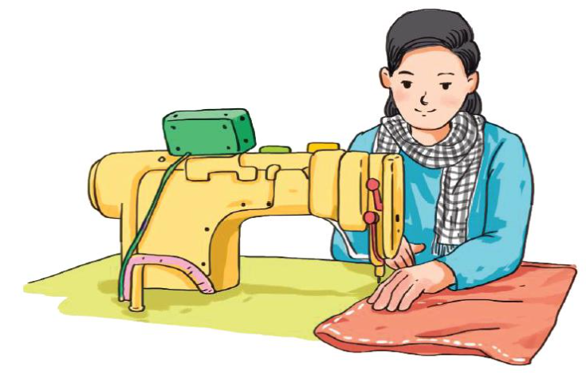
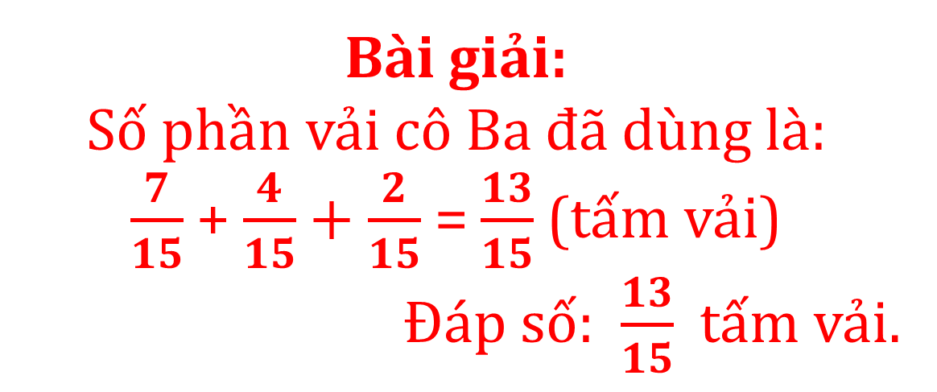
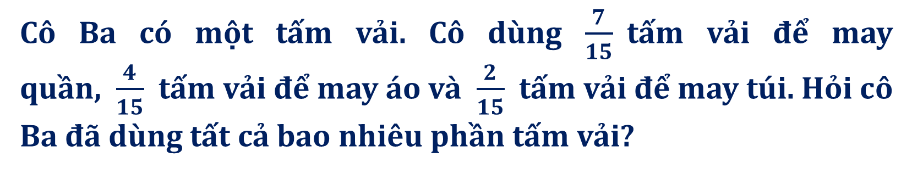
4
Cô Ba có một tấm vải. Cô dùng $\frac{7}{15}$tấm vải để may quần, $\frac{4}{15}$ tấm vải để may áo và $\frac{2}{15}$ tấm vải để may túi. Hỏi cô Ba đã dùng tất cả bao nhiêu phần tấm vải?
Bài giải:
Số phần vải cô Ba đã dùng là:
$\frac{7}{15}$ + $\frac{4}{15}+\frac{2}{15}$ = $\frac{13}{15}$(tấm vải)
Đáp số: $\frac{13}{15}$ tấm vải.

Slide 18
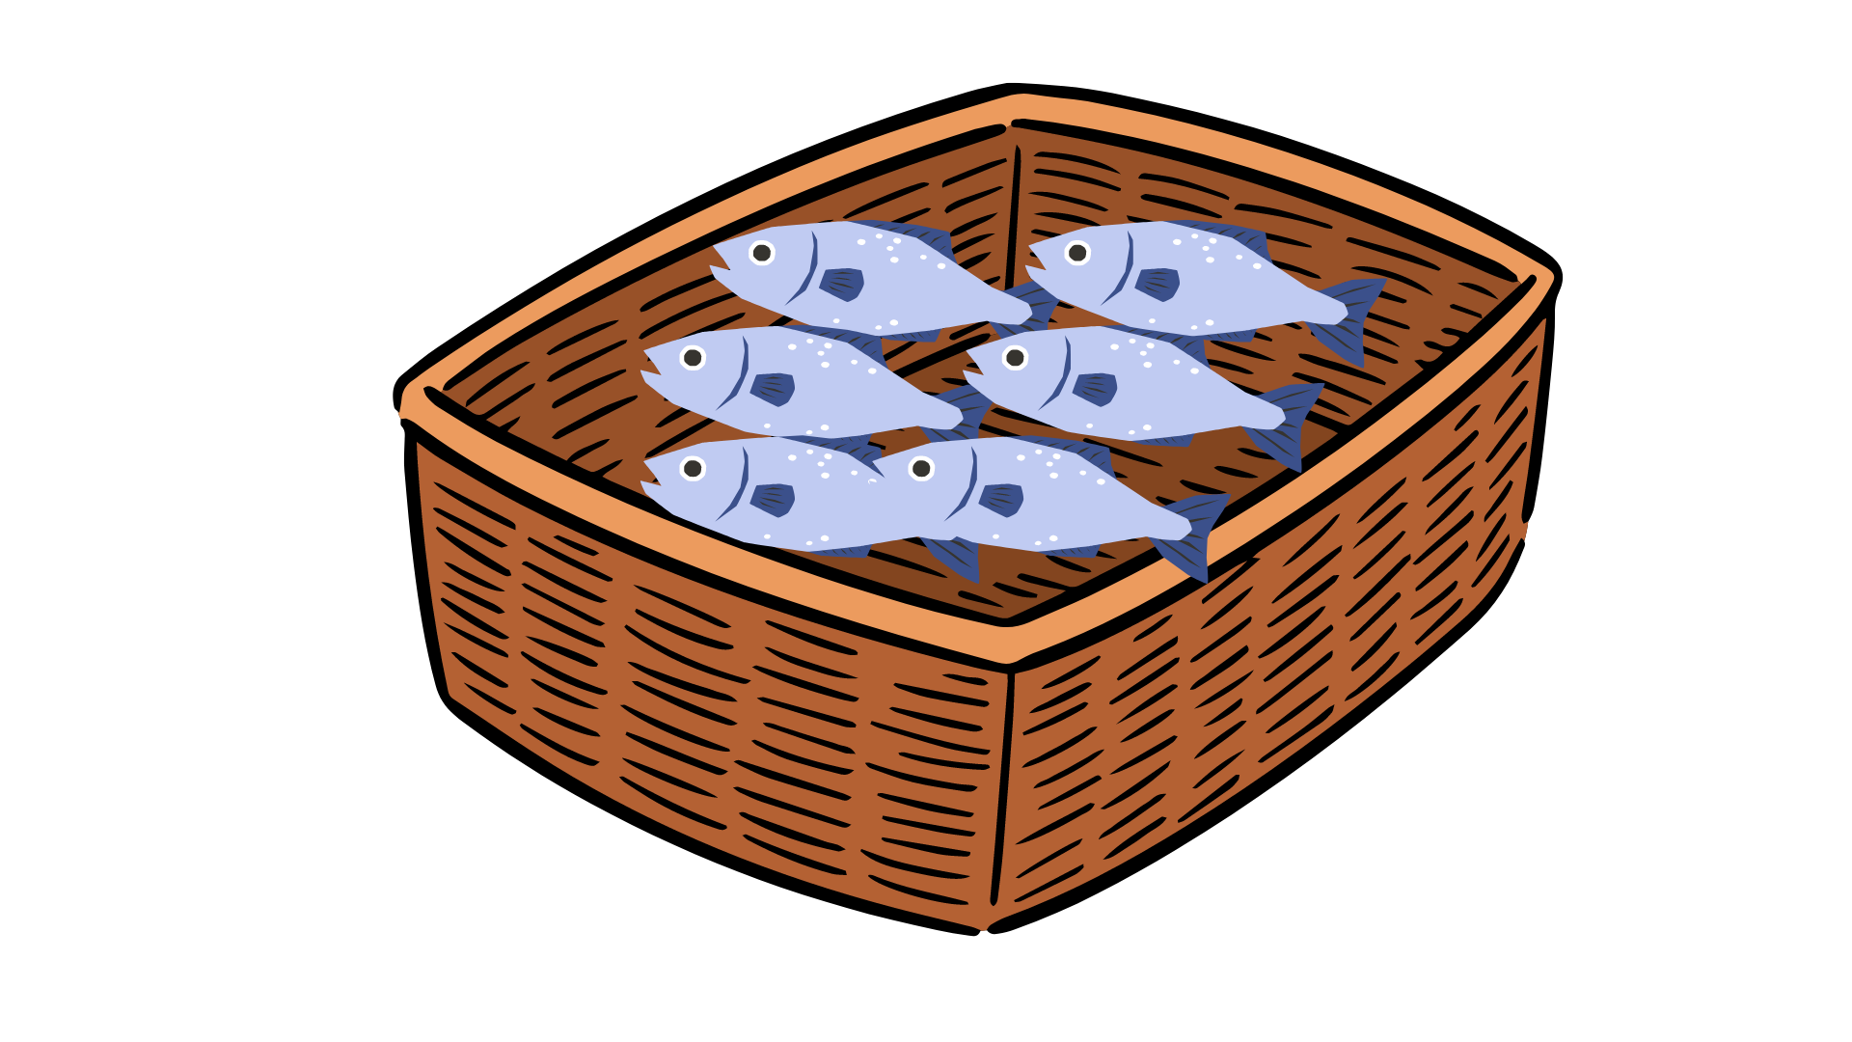
Vậy chúng ta đã cho cá vào giỏ rồi! Hôm nay, chúng ta thật giỏi.
Cảm ơn các bạn rất nhiều.

Slide 19



